Slide 1
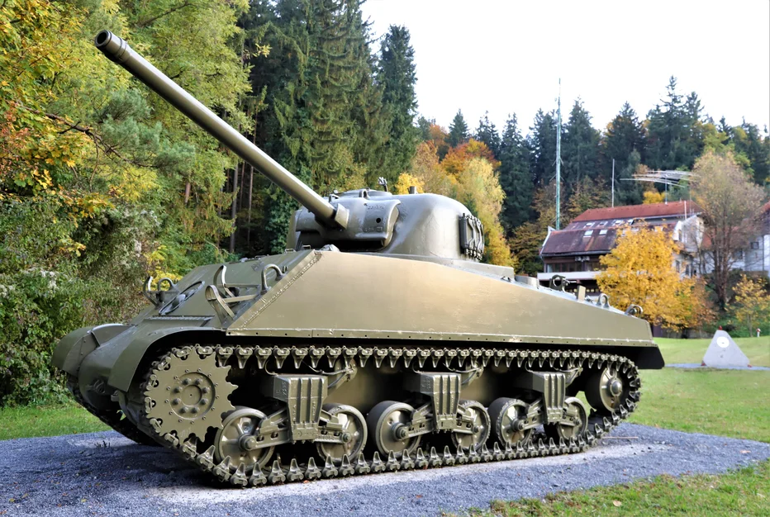
M4 Sherman – VR izkušnja v Velenju
Miha Špegel

Slide 2
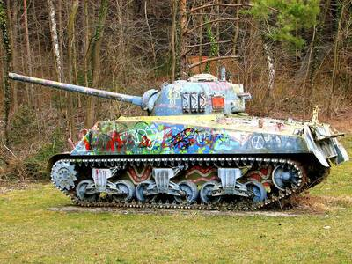
1. Problem oziroma primer uporabe
M4 Sherman v Velenju je zgodovinski spomenik, ki si ga obiskovalec običajno ogleda predvsem od zunaj.
Namen projekta je omogočiti bolj interaktiven način spoznavanja tanka in njegove okolice.
Primer uporabe: uporabnik v VR okolju raziskuje spomenik, vstopi v tank in ga upravlja.

Slide 3
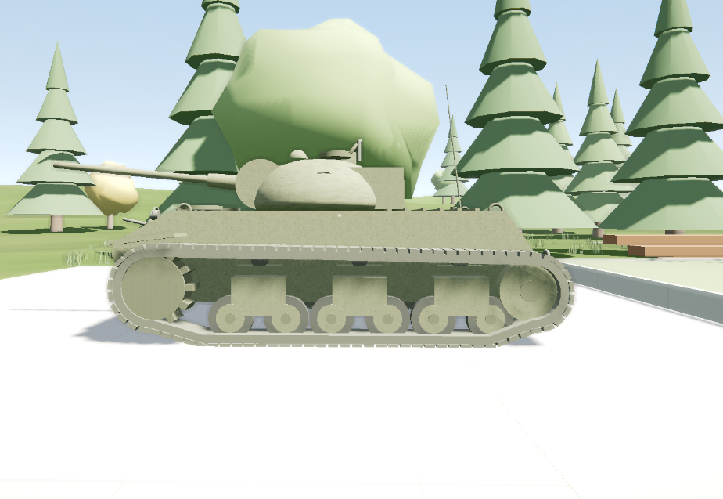
2. VR rešitev
Izdelana je VR aplikacija, ki uporabnika postavi v virtualno okolje spomenika M4 Sherman v Velenju.
Uporabnik se lahko prosto premika po okolju.
Omogočen je vstop v tank, njegova vožnja in uporaba strelskega pogleda.
Aplikacija podpira uporabo VR očal prek tehnologije WebXR.

Slide 4
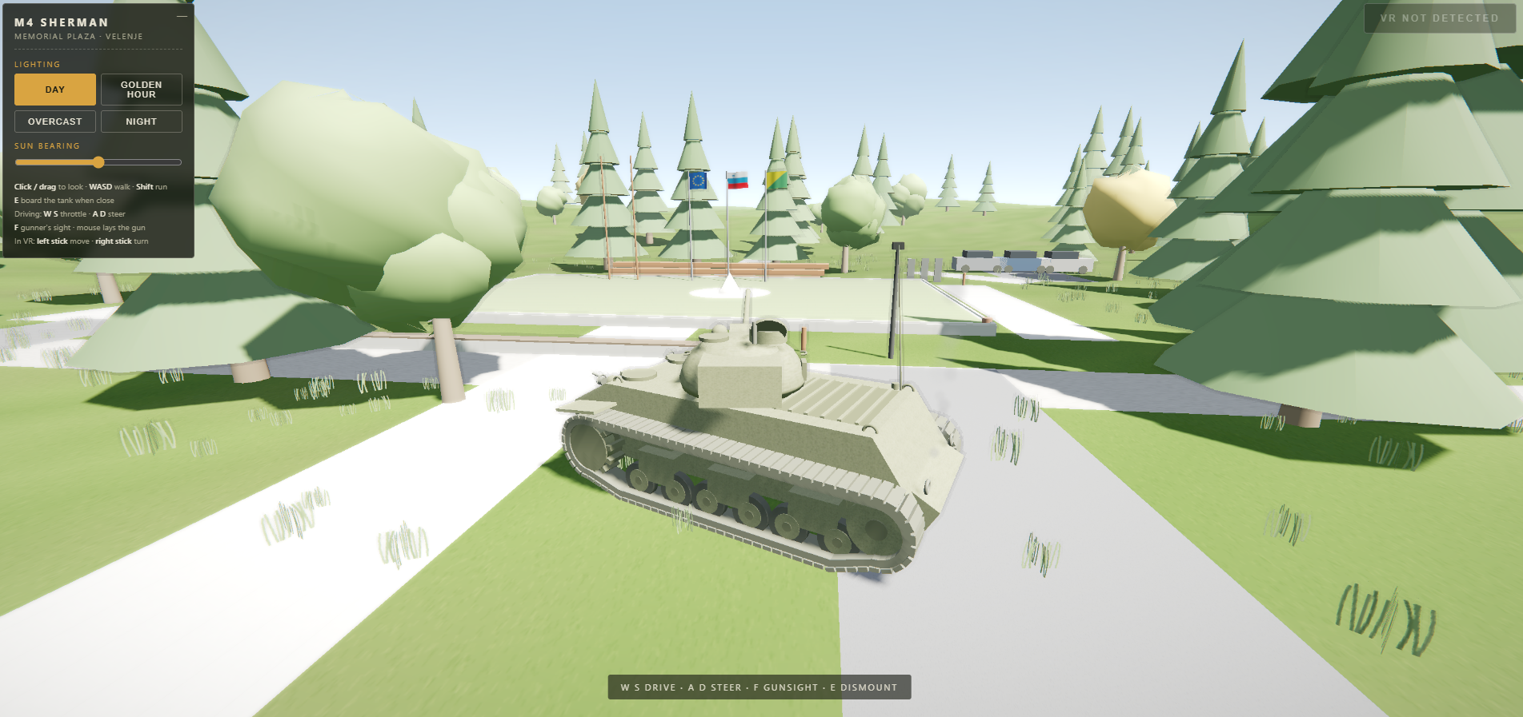
3. Ključne funkcionalnosti
• Raziskovanje virtualnega okolja
• Vstop v M4 Sherman
• Vožnja in upravljanje tanka
• Usmerjanje topa
• Pogled skozi strelski teleskop M61
• Različni svetlobni pogoji: dan, večer, oblačno in noč

Slide 5
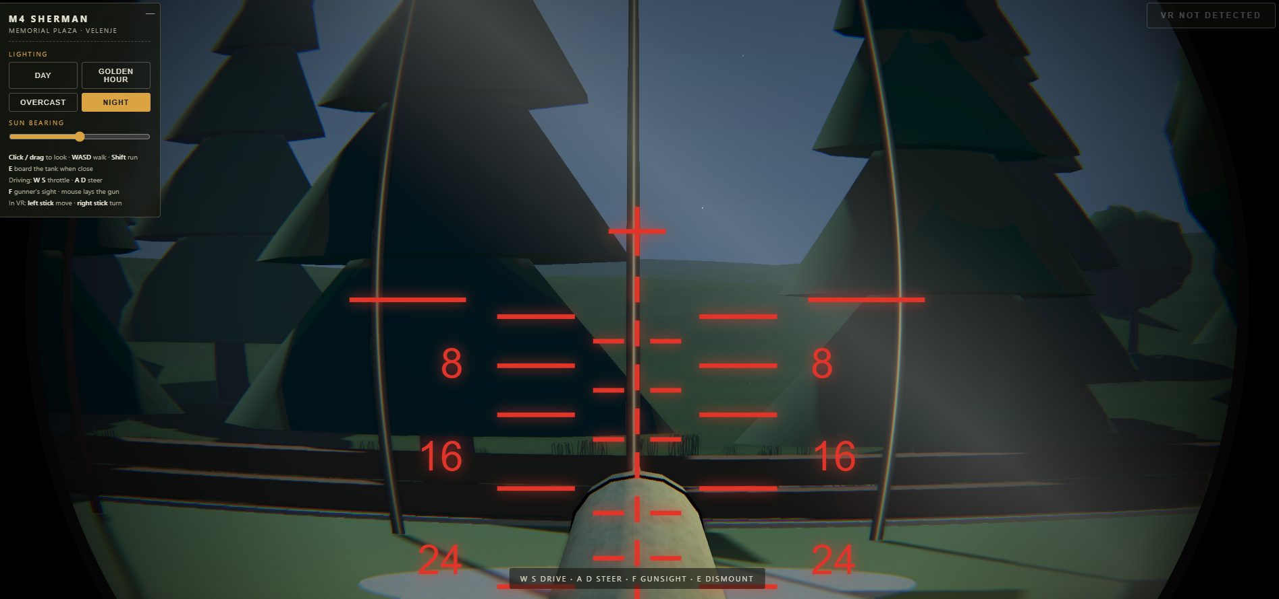
3. Interakcije
• VR kontrolerji – premikanje in obračanje pogleda
• Interakcija s tankom ob približanju
• Upravljanje tanka
• Usmerjanje strelskega pogleda
• V namiznem načinu je mogoče aplikacijo upravljati s tipkovnico in miško

Slide 6
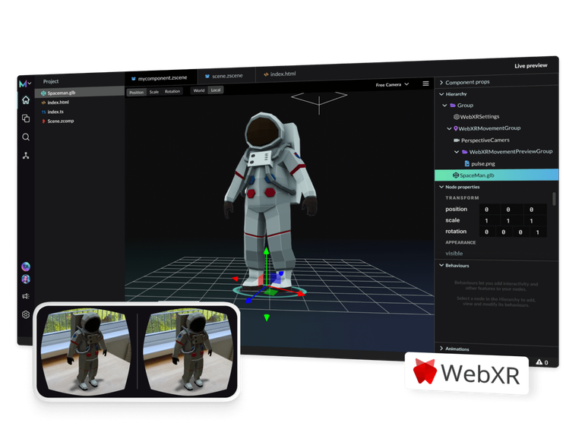
4. Uporabljene tehnologije
• WebXR – povezava z VR okoljem in VR očali
• Three.js – 3D grafika in prikaz virtualnega okolja
• JavaScript – logika in interakcije aplikacije
• HTML in CSS – spletni vmesnik
• Ciljna platforma: VR očala, predvsem Meta Quest

Slide 7
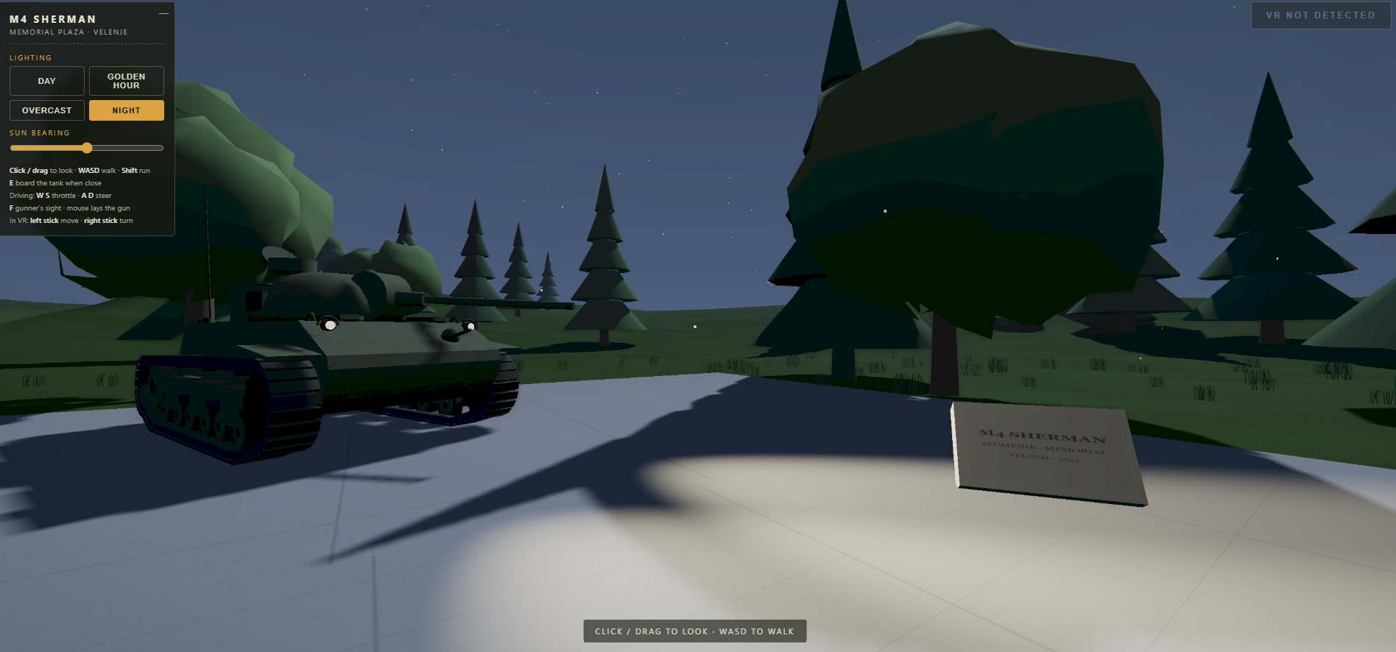
5. Demonstracija aplikacije
Delovanje aplikacije:
• raziskovanje območja spomenika
• približanje in vstop v tank
• vožnjo tanka
• uporabo strelskega pogleda M61
• spreminjanje svetlobnih pogojev

Slide 8

6. Dodana vrednost rešitve
Interaktivnejši način spoznavanja lokalne zgodovinske znamenitosti.
Uporabniku omogoča izkušnjo, ki je pri klasičnem ogledu spomenika ni mogoče v celoti doživeti.
Združuje zgodovinsko vsebino, 3D vizualizacijo in virtualno resničnost.
Možna je tudi uporaba pri izobraževanju in predstavitvi zgodovinske tehnike.

Slide 9
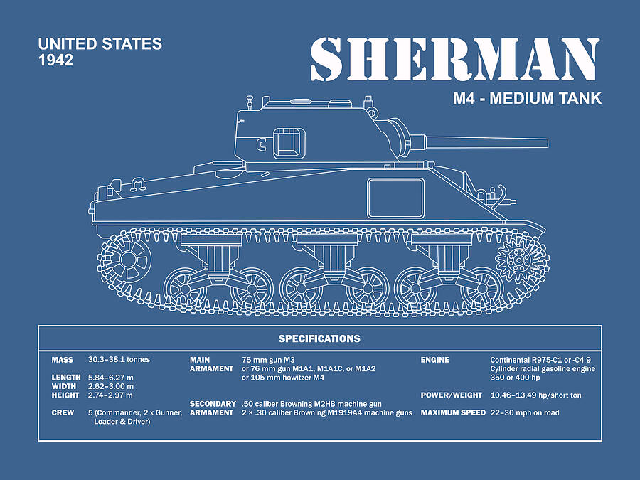
Hvala za vašo pozornost

